Slide 1
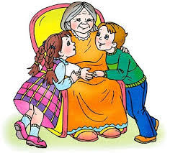
5 клас
Бабусині історії

Slide 2
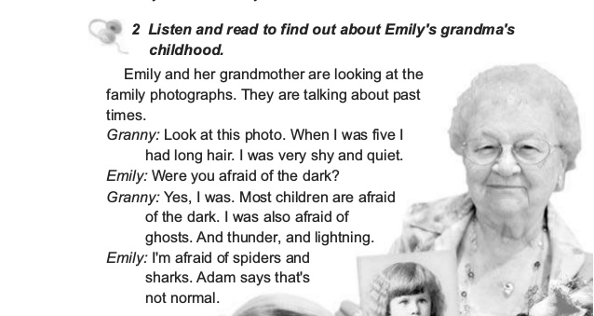
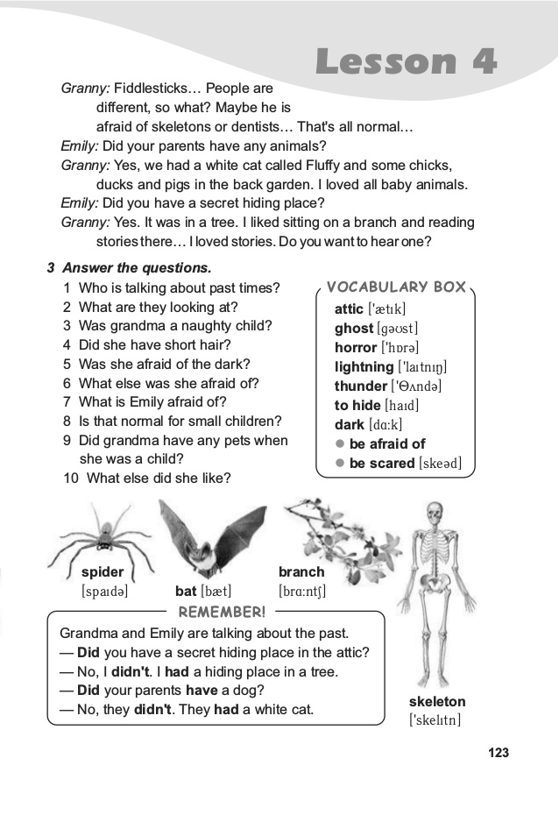
Прочитайте діалог.

Slide 3
Дайте відповідь на запитання

